Slide 1
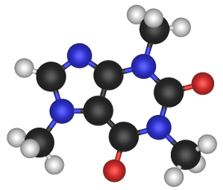
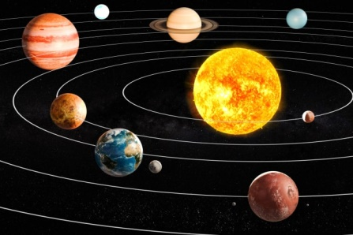

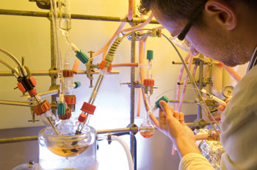
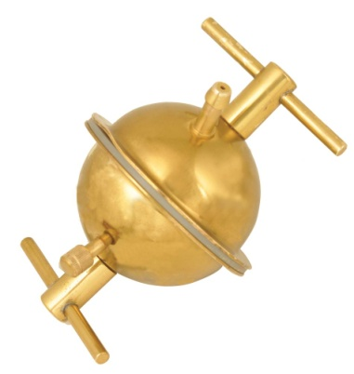
Spécialité
PHYSIQUE-CHIMIE
Vive(z) l’expérience !

Slide 2

Cet enseignement est assuré par un professeur de
Sciences Physiques et Chimiques
4 heures au total par semaine (6h en terminale).
Dont 2h en effectif réduit pour les activités expérimentales
Cette année 20 à 23 élèves par groupe en cours comme en TP
Les 3 groupes fonctionnant en parallèle (mêmes activités)

Slide 3

En cohérence
avec les programmes
des classes
de seconde
et
du collège …..

Slide 4

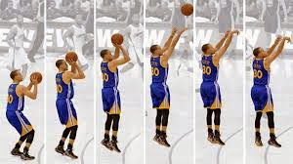



Découvrir des notions en lien avec :
Organisation et transformations de la matière
Mouvement et interactions
L’énergie : conversions et transferts
Ondes et signaux

Slide 5
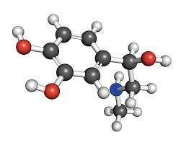
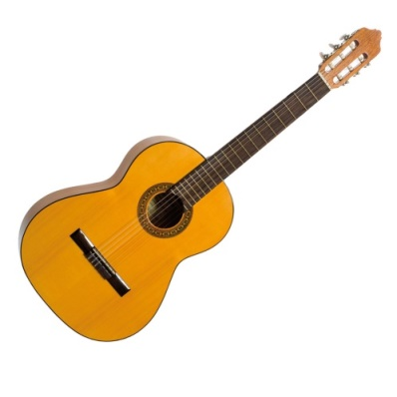
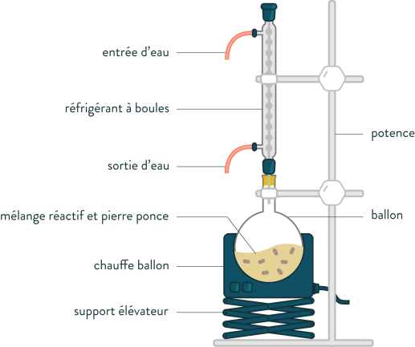
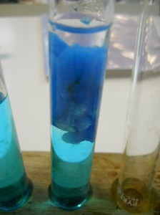

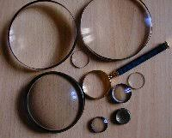

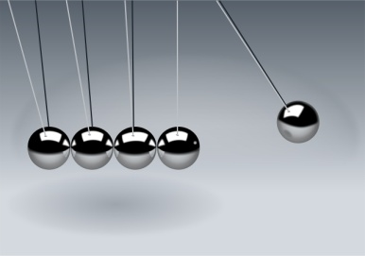
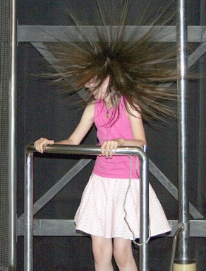
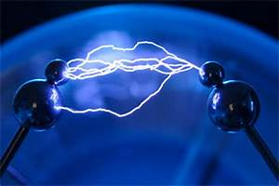
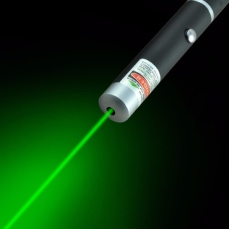
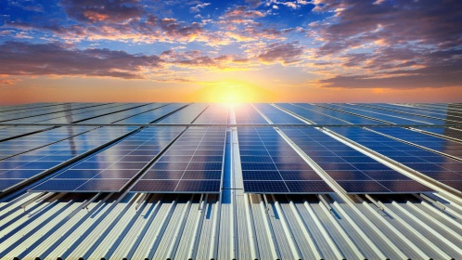
Ondes mécaniques
Structure des entités
Synthèse
Composition chimique
des solutions
Mouvement d’un système
Images et couleurs
Etudes énergétiques
Modélisation d’interactions
fondamentales

Slide 6

Un enseignement en prise avec le réel
Une place réservée à l’observation
et à l’expérience de laboratoire
Une place pour l’histoire des sciences
Un usage explicité des outils numériques

Slide 7
Cette spécialité accorde une place importante à l’expérimentation.
Vous serez amené à prendre du recul en faisant le lien entre la physique-chimie et le monde qui vous entoure.
Qu'apprend-on en spécialité physique-chimie ?

Slide 8
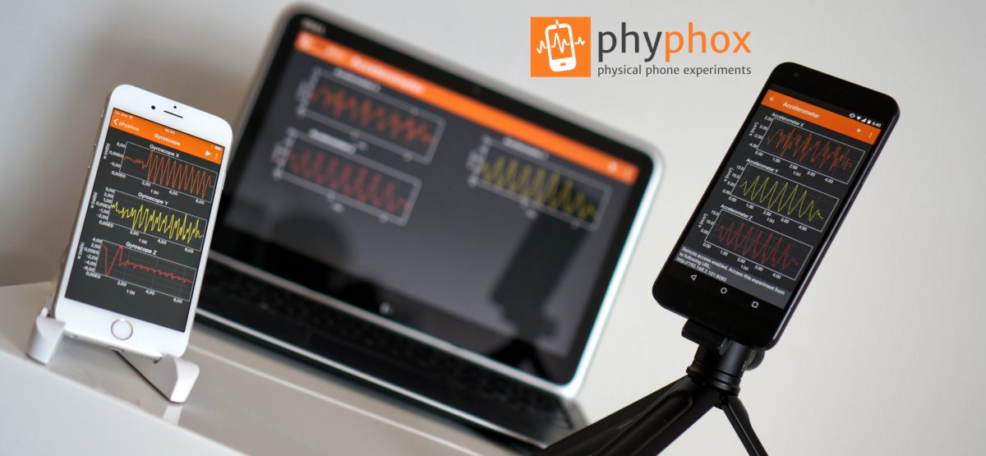
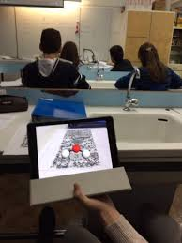
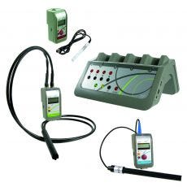
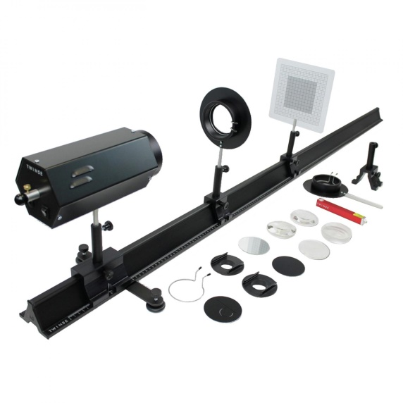
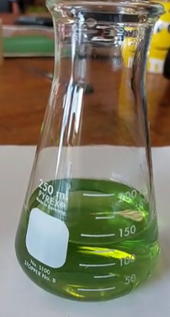
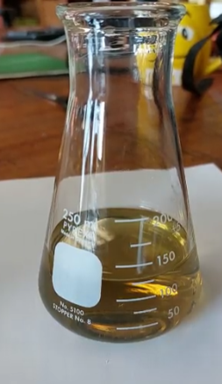
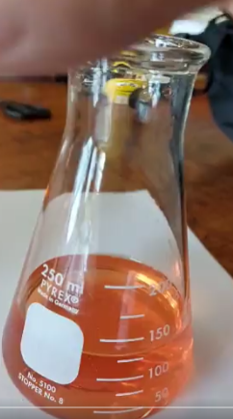
Du matériel performant

Slide 9
Organisation
Plan de travail
En début de chapitre pour que
chaque élève avance à son rythme

Slide 10
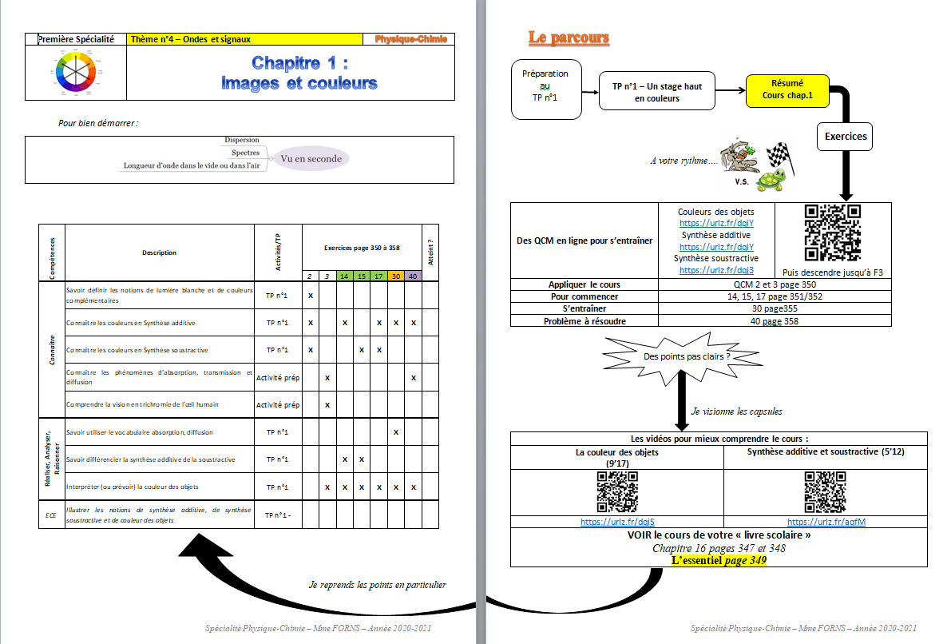

Slide 11
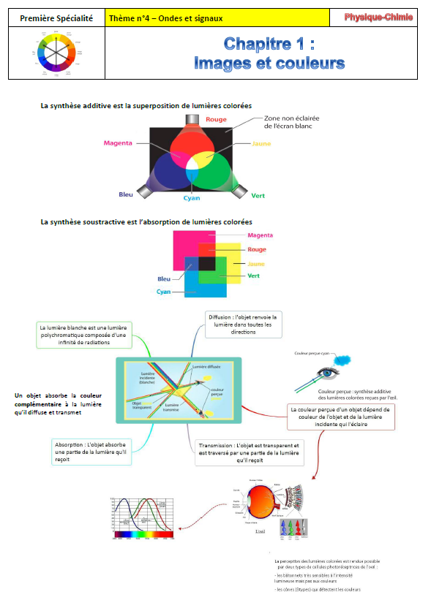

Slide 12
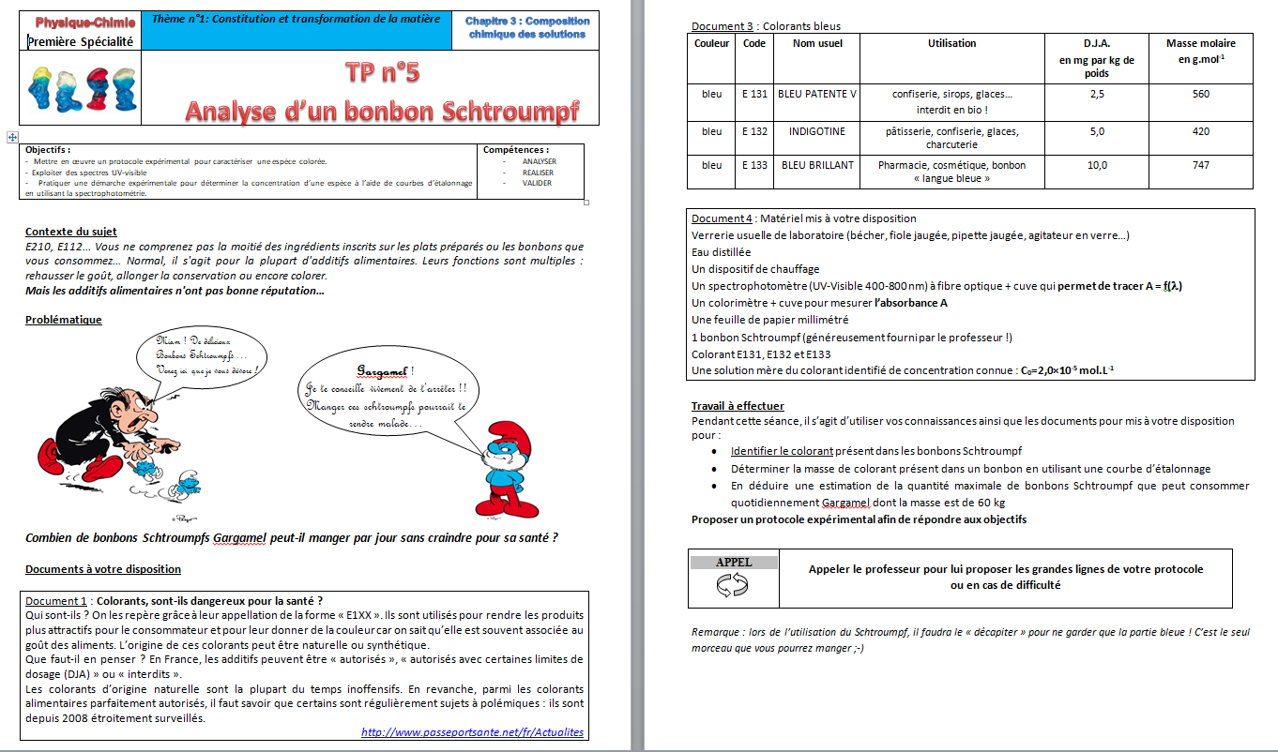
Des TP contextualisés qui permettent de
développer l’autonomie des élèves

Slide 13
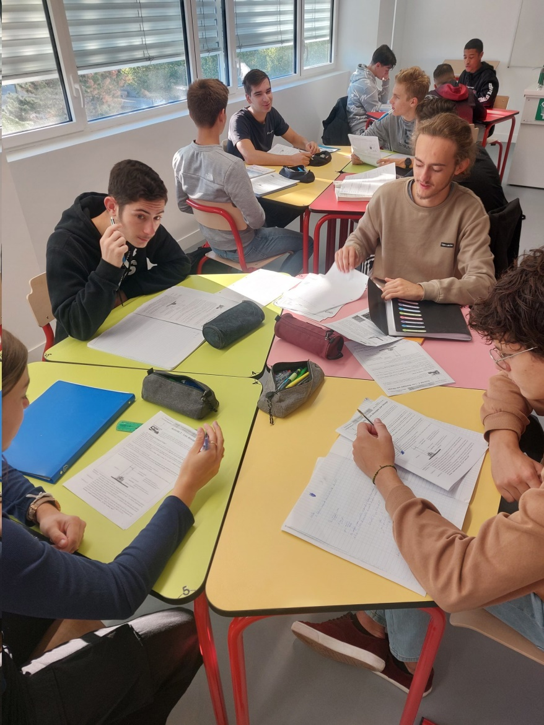
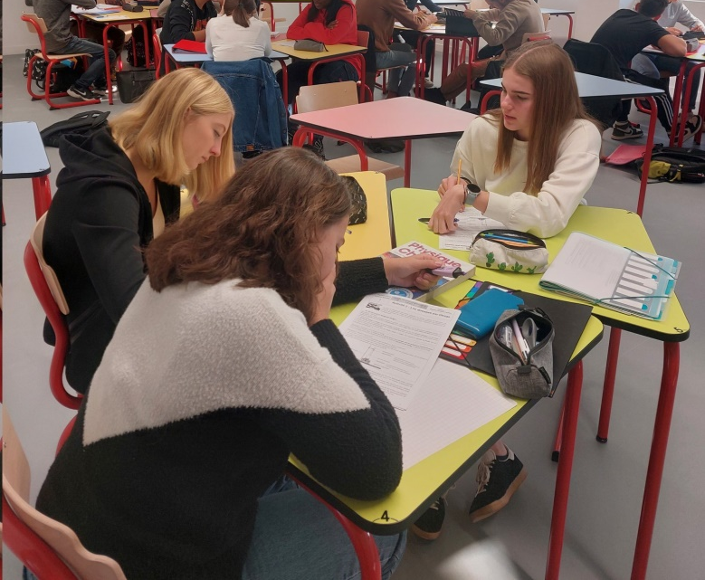
Du travail collaboratif

Slide 14
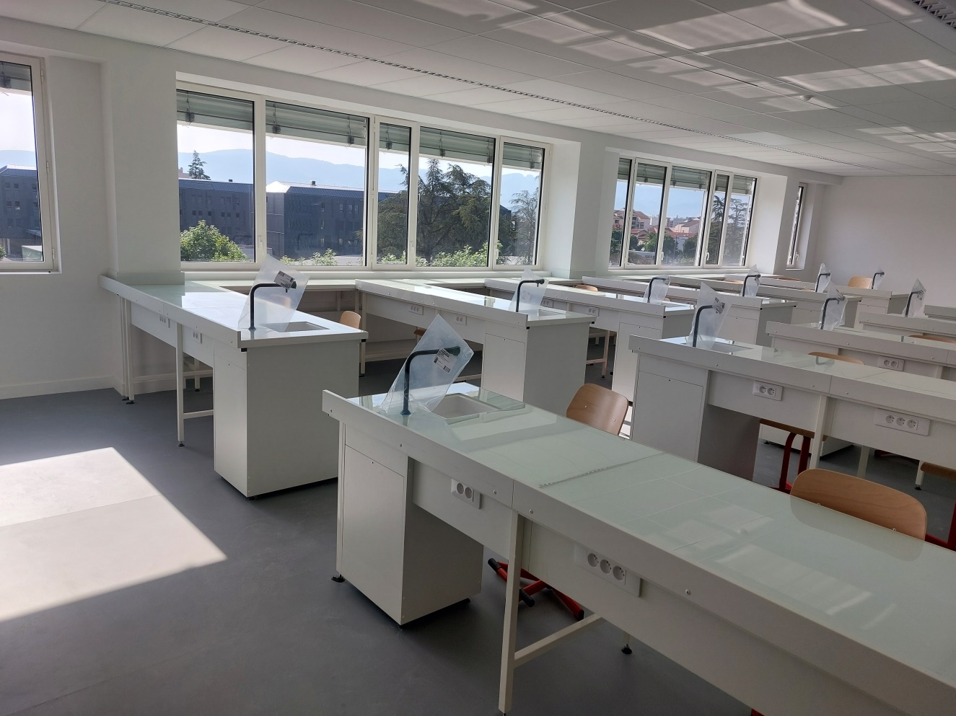
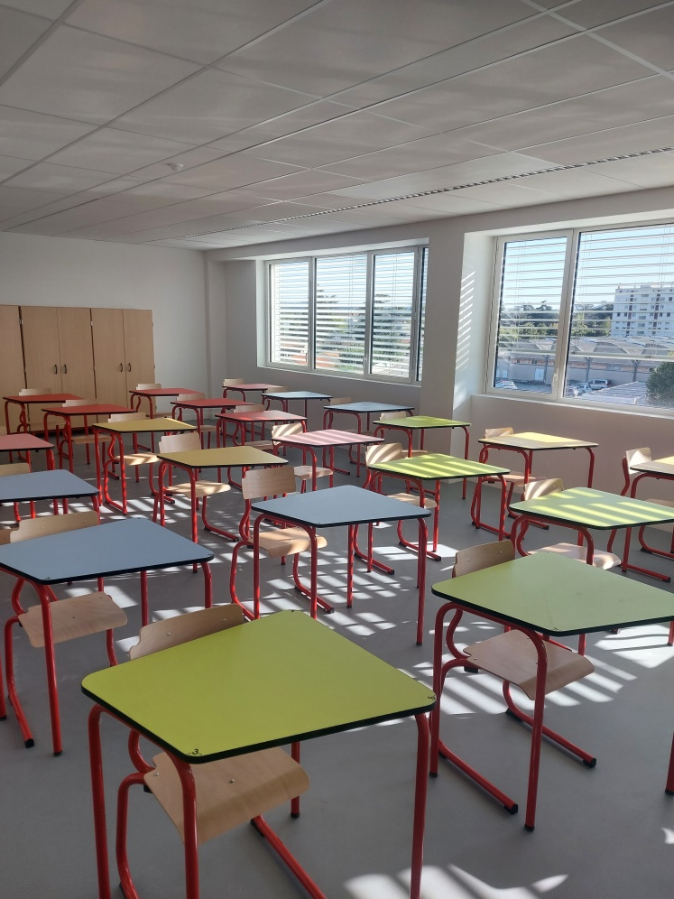
Dans des salles toutes neuves !

Slide 15
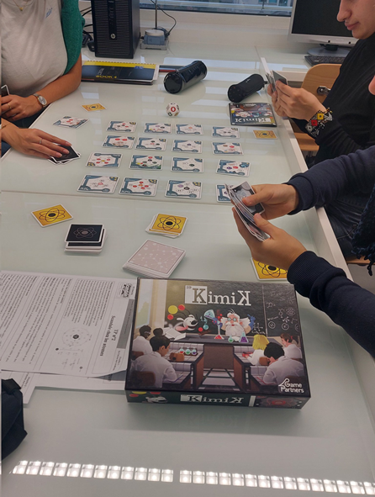
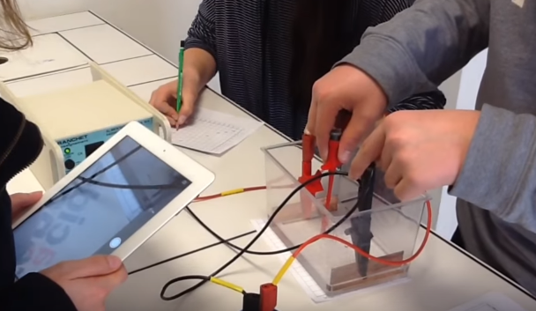
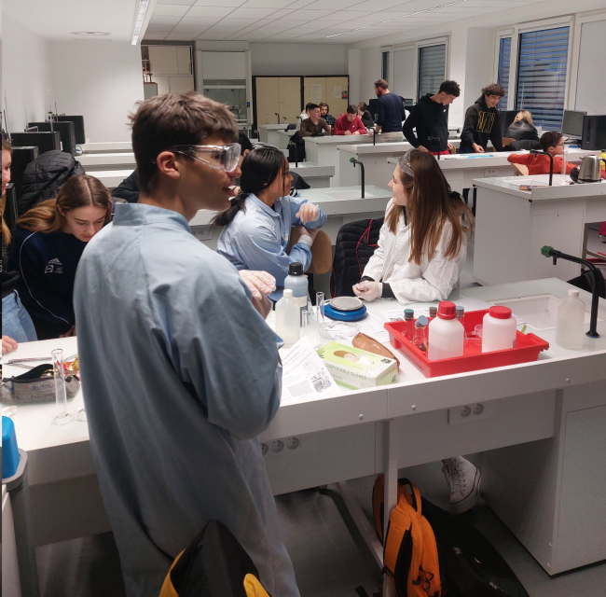

Experts en sciences ou curieux????
A vous de choisir !

Slide 16
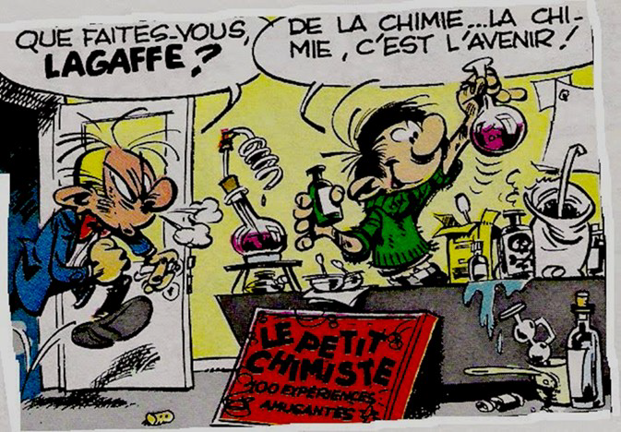
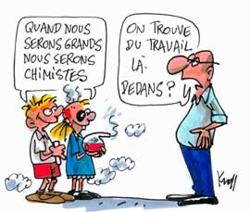

Pour ensuite ?
La voie des études supérieures relevant des domaines des :
Sciences expérimentales,
de la médecine,
de la technologie,
de l’ingénierie,
de l’informatique,
des mathématiques, etc.

Slide 17
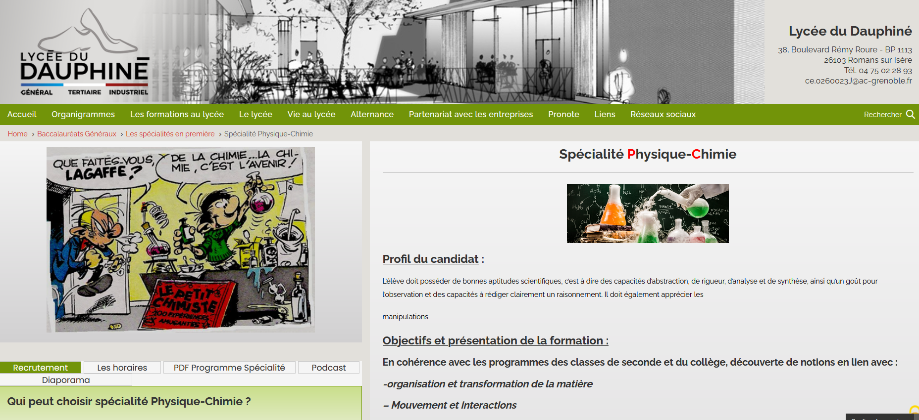

N’hésitez pas à consulter la page dédiée sur le site du lycée
https://lycee-dauphine.fr/baccalaureats-generaux/les-specialites-en-premiere/specialite-physique-chimie

